Slide 1
Коллекция классических Игр
Иван Петров и
Ерик Николов
10 класс
Математическая гимназия имени Бабушки Тонки
г. Русе, Болгария

Slide 2


Идейный замысел
Развитие логики
Развитие терпения
Развитие мысловной деятельности
Развлечение

Slide 3


ТЕХНОЛОГИИ
Visual Studio 2010
.NET Framework 4.0

Slide 4
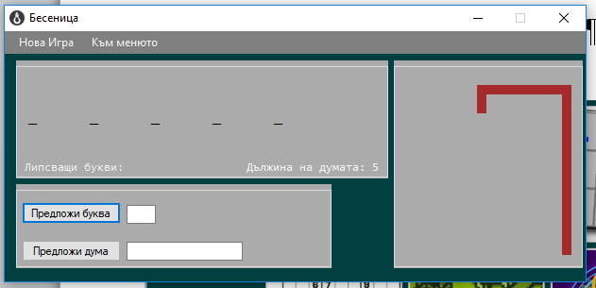
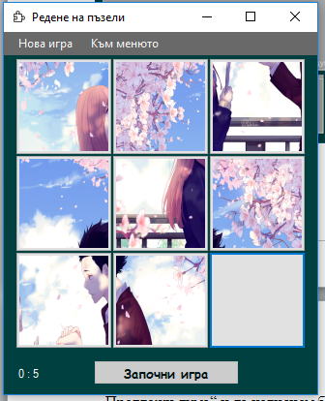
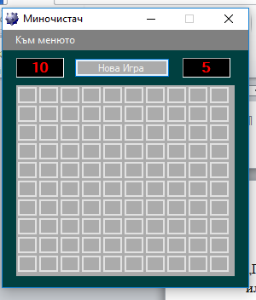
Игры
Виселица
Пазлы
Сапёр

Slide 5
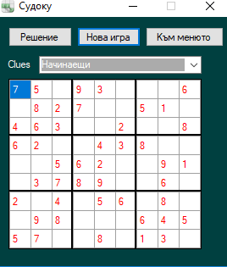
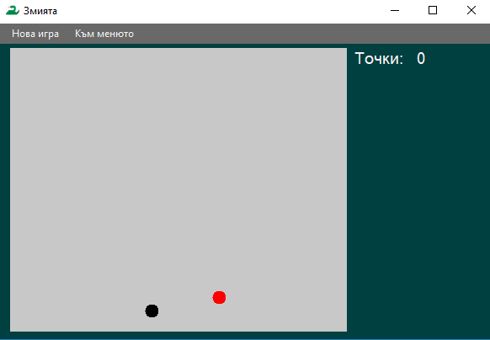
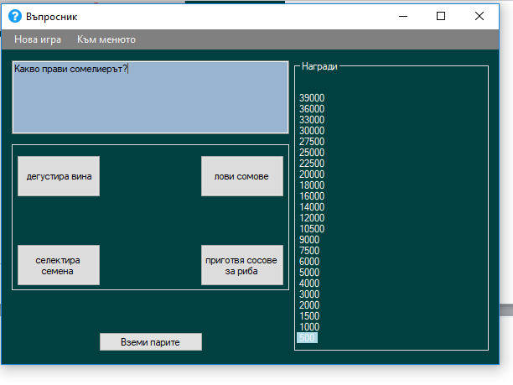
Игры
Судоку
Змейка
Вопросы-
Ответы

Slide 6
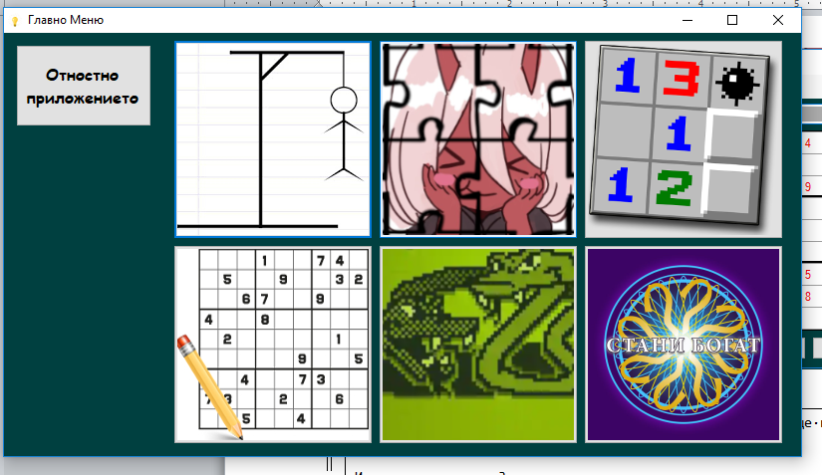
Използване на проекта

Slide 7
Конец
Спасибо за внимание!

